Slide 1



MACHINE LEARNING
LAURA GARCÍA GONZÁLEZ Y LUCIA MARTÍNEZ MIRAMONTES

Slide 2
ÍNDICE
PREPROCESAMIENTO
HIERARCHICAL CLUSTERING
PARTITIONAL CLUSTERING
DBSCAN
GAUSSIAN MIXTURE MODELS

Slide 3
PREPROCESAMIENTO
Consistencia del formato:
- Datos estandarizados, sin inconsistencias de mayúsculas o espacios.
- Revisados los valores numéricos, sin valores fuera de rango.
Valores faltantes:
- Ninguna columna o fila tiene datos nulos → no se requirió imputación.
Duplicados:
- Filas duplicadas eliminadas para evitar redundancia y optimizar el clustering.

Slide 4
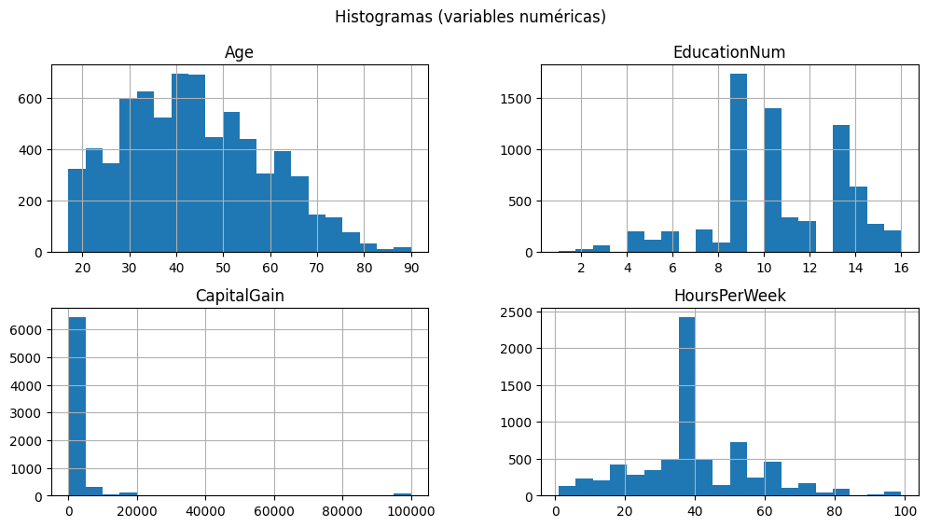
outliers

Slide 5
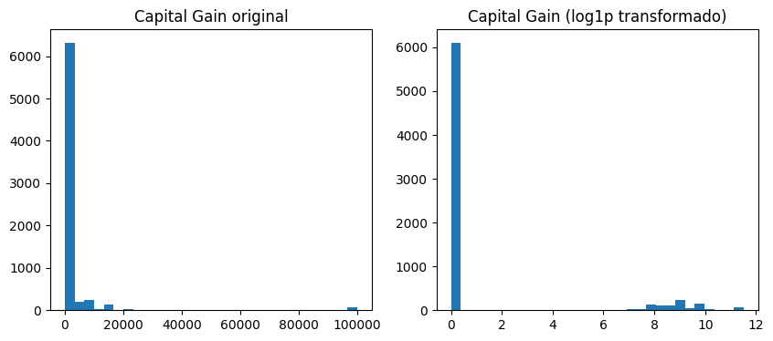
CAPITAL GAIN
Distribución muy sesgada: muchos ceros y valores extremos.
Se aplicó transformación logarítmica:
Reduce el efecto de los valores extremos.
Maneja ceros de forma segura.
Hace la variable más homogénea.
Aunque sigue siendo asimétrica, el rango se reduce, logrando una distribución más adecuada para el clustering.

Slide 6
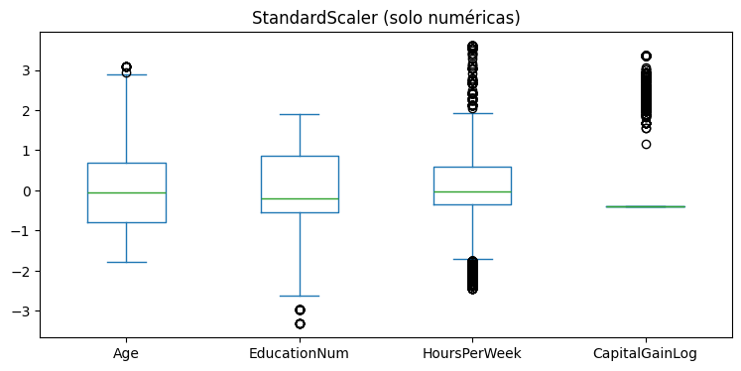
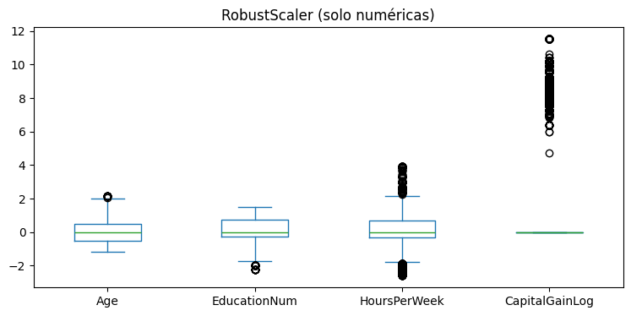
Variables redundantes y escalado
Correlación Education vs EducationNum:
Codificación inicial sin orden → correlación débil (0.383).
Orden correcto aplicado → correlación muy alta (0.995).
Conclusión: Education es redundante respecto a EducationNum.
Escalado de variables numéricas:
Se evaluó para evitar que variables con rangos mayores dominen el clustering.
Métodos probados: StandardScaler y RobustScaler.

Slide 7
Variables categóricas
CapitalGain: Variable con muchos ceros (86.5%) y valores extremos → transformada en:
Binaria: indica si hay ganancias o no.
Logarítmica: valores de ganancias para reducir asimetría
Columnas categóricas: Gender, MaritalStatus, Relationship (Education eliminada por redundancia).
Codificación:
Se descartó OrdinalEncoder (variables nominales, sin orden natural).
Gender: One-Hot Encoding, eliminando una columna por redundancia.
MaritalStatus y Relationship: One-Hot Encoding, cada categoría como columna binaria.
Consideraciones:
Aumenta dimensionalidad, pero se minimiza eliminando columnas redundantes.
Permite aplicar clustering correctamente y obtener resultados comparables.

Slide 8
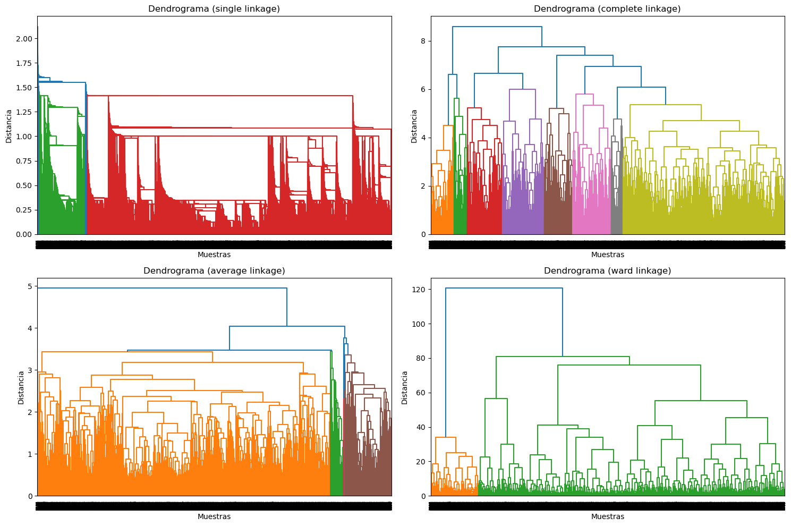
HIERARCHICAL CLUSTERING - EUCLIDEA
Se utilizó el dendrograma Ward como referencia para K-Means.
Se observó un gran salto en la distancia al fusionar tres grandes grupos, indicando agrupamientos naturales.
Conclusión: número de clusters óptimo entre 3 y 4.

Slide 9
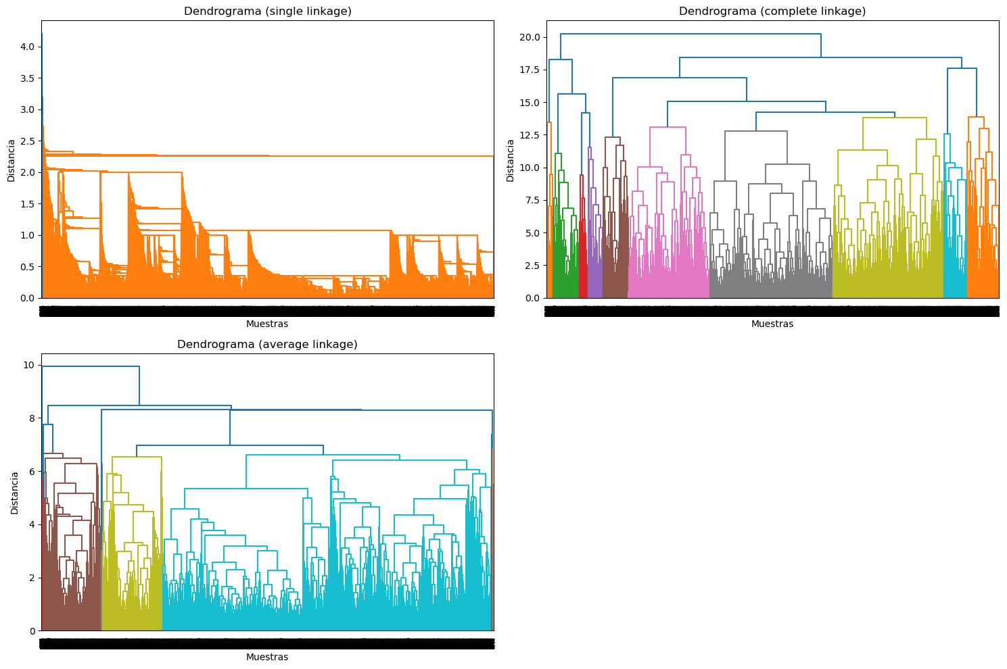
HIERARCHICAL CLUSTERING - MANHATTAN
Euclídea → saltos claros en el dendrograma, permitiendo identificar clusters naturales.
Manhattan → dendrograma poco informativo, sin agrupaciones intermedias claras.

Slide 10
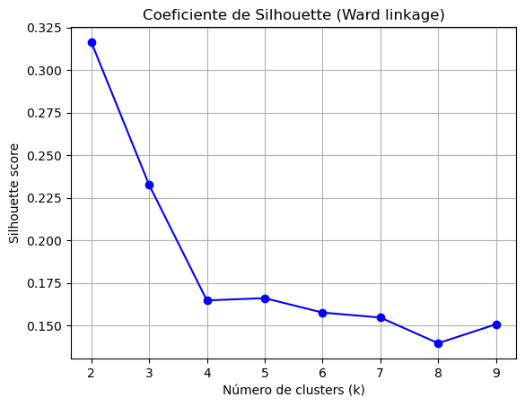
HIERARCHICAL CLUSTERING

Slide 11
PARTITIONAL CLUSTERING
cluster | Age | EducationNum | HoursPerWeek | CapitalGainLog
0 | 40.36 | 11.0 | 42.27 | 0.00
1 | 48.17 | 11.42 | 43.34 | 8.91
2 | 57.53 | 7.05 | 28.30 | 0.00
a separación se basó principalmente en variables numéricas.
Cluster 0: alta educación y muchas horas trabajadas, sin ganancias.
Cluster 1: individuos con ganancias.
Cluster 2: menor educación, menos horas trabajadas y mayor edad.
Las variables categóricas (género, estado civil, relación) tuvieron poca influencia; la distribución dentro de los clusters es similar a la del dataset original.
Relationship | Husband | Not-in-family | Other-relative | Own-child | Unmarried | Wife
0 | 0.33 | 0.29 | 0.03 | 0.14 | 0.13 | 0.08
1 | 0.61 | 0.19 | 0.02 | 0.03 | 0.07 | 0.08
2 | 0.53 | 0.28 | 0.03 | 0.02 | 0.09 | 0.05
MaritalStatus | Divorced | Married-AF-spou | Married-civ-spouse | Married-spouse-absent | Never-married | Separated | Widowed
0 | 0.18 | 0.0 | 0.41 | 0.02 | 0.31 | 0.04 | 0.04
1 | 0.11 | 0.0 | 0.69 | 0.01 | 0.13 | 0.01 | 0.03
2 | 0.10 | 0.0 | 0.59 | 0.01 | 0.09 | 0.04 | 0.18
Gender | Female | Male
0 | 0.39 | 0.61
1 | 0.24 | 0.76
2 | 0.31 | 0.69

Slide 12
PARTITIONAL CLUSTERING - Conclusión
CapitalGain domina la formación de clusters, separando claramente a quienes tienen ganancias.
Edad, educación, horas trabajadas y género generan subgrupos que se fusionan al reducir k.
El clustering jerárquico es significativo; las fusiones no son arbitrarias.
k = 4 podría capturar mejor subgrupos importantes, como mujeres jóvenes, no casadas y con alta educación.

Slide 13
DBSCAN

Slide 14
GAUSSIAN MIXTURE MODELS

Slide 15
Thank you for your attention

